Slide 1
Заседание РМО классных руководителей
20.04.2023

Slide 2
Повестка:
Изменения в программе воспитания в условиях реализации обновленных НОО, ООО, СОО ФГОС (работа в группах).
Организация и проведение Родительского Форума.
Разное.

Slide 3
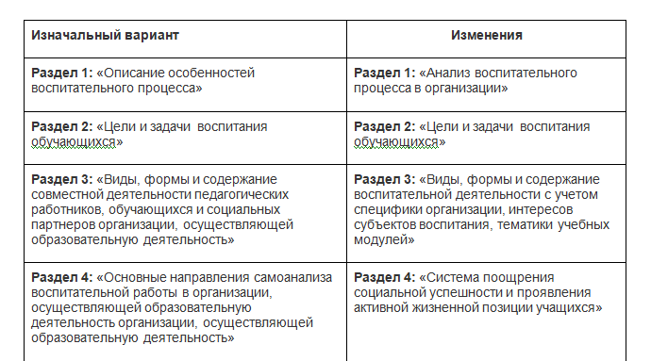
Изменения программы воспитания в условиях реализации обновленных ФГОС

Slide 4
Личностные результаты
По ФГОС третьего поколения личностные результаты достигаются в единстве учебной и воспитательной деятельности. При этом они разделены по основным направлениям:
Гражданское;
Патриотическое;
Духовно-нравственное;
Эстетическое;
Физическое;
Трудовое;
Экологическое воспитание;
Формирование культуры здоровья и эмоционального благополучия;
Ценности научного познания.
Все воспитательные мероприятия программы должны соответствовать данным направлениям и должны быть нацелены на достижение личностных результатов.

Slide 5
Учет специфики региона и единство воспитательной деятельности
По новым требованиям программа воспитания должна обеспечивать целостность и единство воспитательных воздействий на учащихся, реализацию возможности социальных проб, самореализацию и самоорганизацию учащихся, практическую подготовку.
Помимо этого, при разработке программы обязательно учитываются социальные потребности семей, а также историко-культурная и этническая специфика региона.

Slide 6
Нормативные документы для разработки программы воспитания
Основой для разработки новой рабочей программы воспитания должен быть ФГОС для НОО и ООО (от 31.05.2021 № 286 и 287).
В соответствии с новым ФГОС наличие модульной структуры программы теперь является необязательным. Требования к рабочей программе воспитания НОО стали мягче. Законодатели указали, что программа воспитания для начального образования может, но не обязана включать модули, и описали (п. 31.3 ФГОС НОО).
Для общего образования модульная структура также стала возможной, а не обязательной. Но для этого уровня образования добавили обязательные требования к рабочей программе воспитания: она должна обеспечивать целостность образовательной среды, самореализацию и практическую подготовку учеников, учет социальных потребностей семей (п. 32.3 ФГОС ООО)

Slide 7
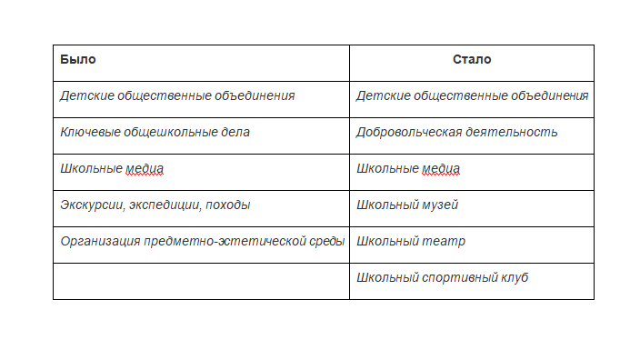
Вариативные модули

Slide 8
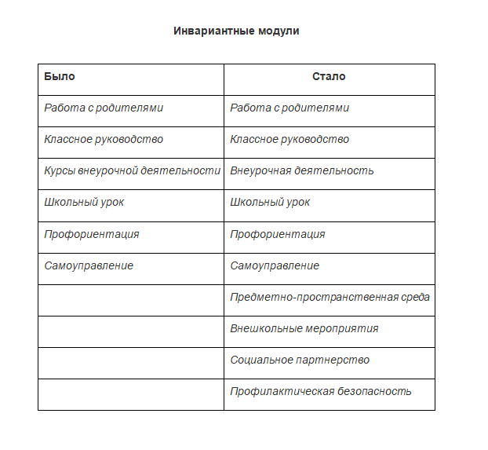
Инвариантные модули

Slide 9
Содержание календарного плана воспитательной работы
В соответствии со стандартом нового поколения в программу воспитания школы необходимо включать не только мероприятия, которые организует и проводит школа, но и те, в которых школа просто участвует (п. 32 ФГОС НОО, п.33 ФГОС ООО).

Slide 10
Что поправить в разделах программы
Изменения касаются четырех разделов программы воспитания. Правки затрагивают личностные результаты учащихся, цели и задачи воспитания, формы и содержание воспитательной деятельности и систему поощрений.

Slide 11
Раздел 1. «Анализ воспитательного процесса в организации»
В этот раздел включаются результаты ежегодного анализа воспитательной работы школы. Направления анализа определяются в соответствии с календарным планом школы . В конце раздела делаются выводы, а также описываются проблемы, над решением которых школе предстоит работать.

Slide 12
Раздел 2. «Цель и задачи воспитания обучающихся»
Формулируются цели и задачи воспитания в соответствии с новыми личностными результатами, которые прописаны в ФГОС третьего поколения.

Slide 13
Раздел 3. «Виды, формы и содержание воспитательной деятельности с учетом специфики организации, интересов субъектов воспитания, тематики учебных модулей»
В данном разделе можно оставить модули или вернуться к традиционному описанию содержания по направлениям воспитания, утвержденным в ФГОС нового поколения.
Однако если выбирается модульная структура, то содержание предыдущей версии программы воспитания оставить не получится, поскольку в стандарте нового поколения заложены качественно новые результаты воспитания. Кроме того, предыдущий ФГОС не предусматривал обязательный учет специфики школы, а также интересов субъектов воспитания и тематики учебных модулей.
Работа по описанию раздела может начинаться с анкетирования, чтобы выявить интересы учащихся и родителей, а также социальные потребности семей. При определении видов, форм и содержания воспитания необходимо учитывать результаты анкетирования, а также специфику школы, историко-культурную и этническую специфику региона. При описании формы и содержания воспитания в урочной деятельности нужно ориентироваться на тематику учебного предмета.

Slide 14
Раздел 4. «Система поощрения социальной успешности и проявления активной жизненной позиции учащихся»
При разработке и описании системы поощрения учащихся должны учитываться различные особенности, а порядок поощрения должен быть объективным, понятным.
Процедура награждения должна соответствовать школьному укладу и символике, само награждение должно быть открытым и публичным. Частота награждений и количество поощряемых должны быть оптимальны, необходимо соблюдение сочетания индивидуального и коллективного поощрения.
К системе поощрений, дифференцированных по уровню и типу наград, должны привлекаться учащиеся, представители ученического самоуправления, родители, статусные представители сторонних организаций.
Формы поощрения должны быть конкретизированы: это могут быть как традиционные (портфолио, рейтинги, награждение благодарственными письмами, подарки и ценные призы, благотворительная поддержка), так и нетрадиционные формы (мастер-классы активных учащихся, назначение учащихся на ведущие исполнительские роли, публикация в СМИ о достижениях учащихся и пр.)
Также при разработке рабочей программы воспитания не необходимо учесть, что в соответствии со Стандартом воспитательная деятельность реализуется совместно с семьей и иными институтами воспитания. Для этого в программе нужно указать механизмы взаимодействия с семьями учащихся и сторонними организациями.

Slide 15
Разработка календарного плана воспитательной работы
ФГОС нового поколения предъявляет требования и к календарному плану воспитательной работы:
во-первых, по новому ФГОС календарный план воспитательной работы становится частью ООП и входит в состав организационного раздела программы;
во-вторых, календарный план должен включать перечень событий и мероприятий воспитательной направленности, которые организуются и проводятся школой, а также в которых школа принимает участие.
Поэтому, прежде чем включить какое-либо мероприятие в план, следует тщательно оценить возможности школы по его реализации. Это связано с тем, что теперь все мероприятия плана становятся обязательными для исполнения, а любые изменения в плане нужно будет утверждать на педагогическом совете как изменения, вносимые в ООП.

Slide 16
Основные направления воспитательной работы
Во избежание перегрузки календарно-тематического плана школы, в него нужно включать только обязательные мероприятия, которые школа проводит в соответствии со стандартом нового поколения.
В ФГОС НОО обозначены лишь основные направления воспитательной деятельности, поэтому ориентироваться можно на ФГОС ООО, в котором указаны требования к содержанию воспитательных мероприятий.
Для этого необходимо предусмотреть мероприятия на совместную деятельность учащихся и родителей, а также на развитие педагогической компетентности родителей в целях осуществления социализации учащихся в семье. Эти мероприятия являются обязательными, так как это требование ФГОС третьего поколения.

Slide 17
Обязательные образовательные события
Министерство просвещения Российской Федерации рекомендует включать в программу воспитания образовательные события, приуроченные к государственным и национальным праздниками РФ, к памятным датам и событиям российской истории и культуры, местным и региональным памятным датам и событиям согласно примерному календарному плану воспитательной работы на учебный год.

Slide 18
Перечень олимпиад
В календарный план воспитательной работы можно включить мероприятия из перечня олимпиад, интеллектуальных, творческих конкурсов, мероприятий, направленных на развитие способностей в научно-исследовательской, инженерно-технической, изобретательской, творческой и физкультурно-спортивной сферах, а также муниципальные и региональные мероприятия, в которых учащиеся ежегодно принимают участие.

Slide 19
Документы классного руководителя
Электронный журнал
Электронное портфолио ученика
Социальный паспорт или электронная карточка ученика
План воспитательной работы: анализ работы, характеристика класса, план самообразования, календарный план воспитательной работы

